Slide 1
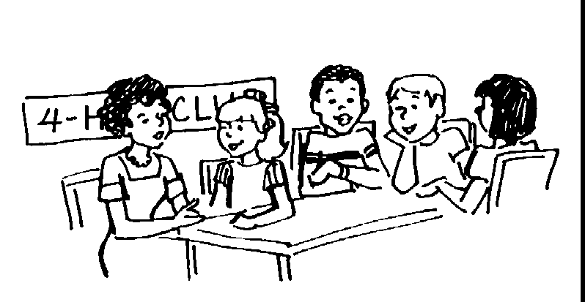
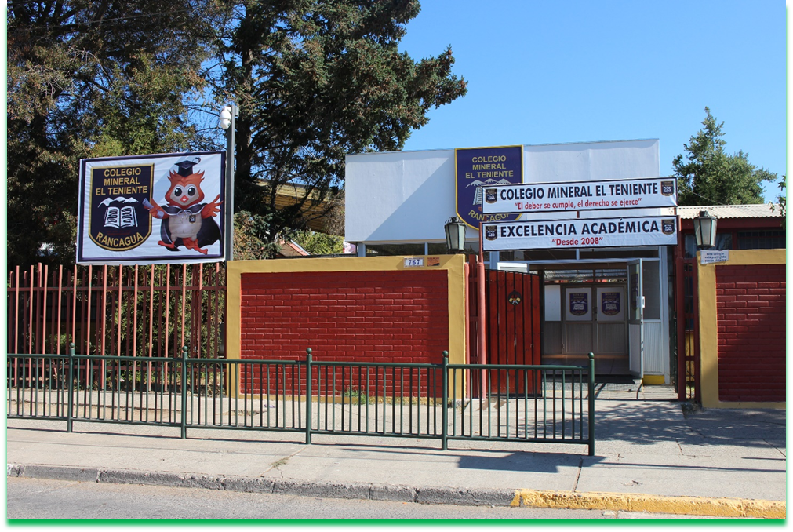
ASIGNATURA: MÚSICA 1° A – B - C
CLASE N° 14

Slide 2
¿Qué vamos Aprender hoy?
Expresar sensaciones, emociones e ideas que les sugiere el sonido y la música escuchada.
¿Qué vamos a lograr?
Ver y escuchar canción “El baile del cuerpo”
Realizar coreografía y expresarse corporalmente.
Desarrollar la apreciación sonora

Slide 3
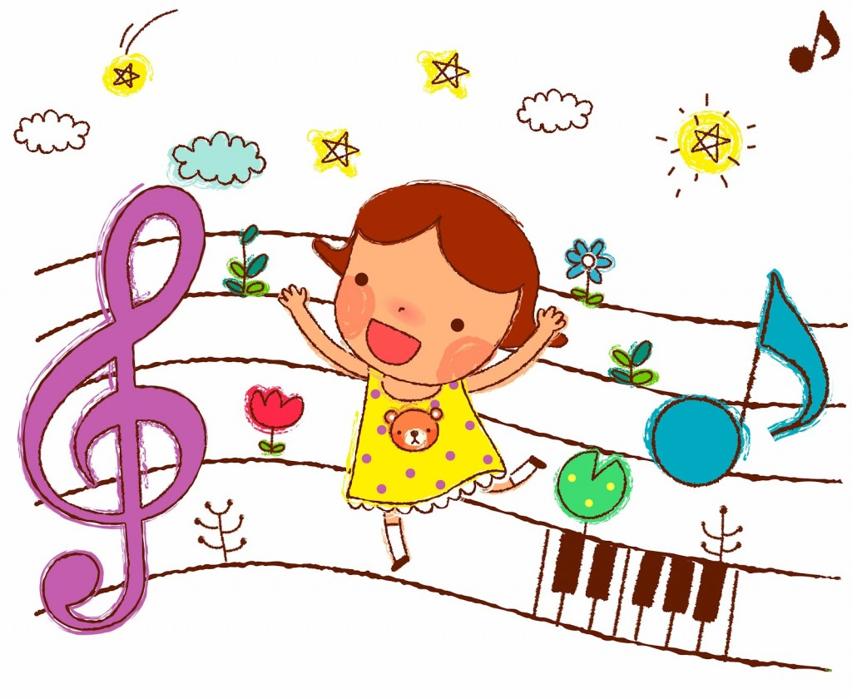
Recordemos qué es la música y el baile.
Se puede decir que la música sirve: “Para expresar, escuchar, callar, cambiar, ser diferentes, ser iguales, unir, fortalecer, armonizar, equilibrar, definir, ser únicos, convivir, reflexionar, divergir, coincidir, motivar, apoyar, alcanzar, volver a intentar, imaginar, inspirar, etc.”.

Slide 4
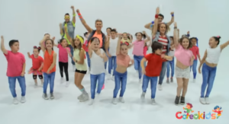
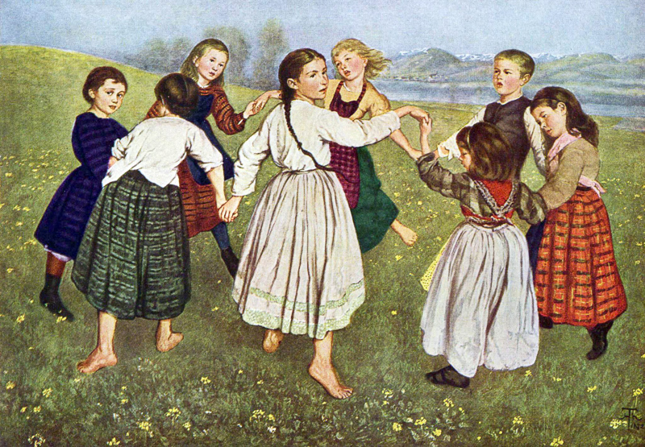
¿Qué es el baile?
El baile es una expresión corporal que cuenta con muchísima importancia; y es que además de ser una actividad enmarcada dentro de la cultura del ser humano, también es una acción completamente saludable para nuestro cuerpo.

Slide 5
¡Nunca olvidar!

Slide 6
¡Ahora estamos listos para bailar!
https://www.youtube.com/watch?v=z6DoPp-LkTA

Slide 7
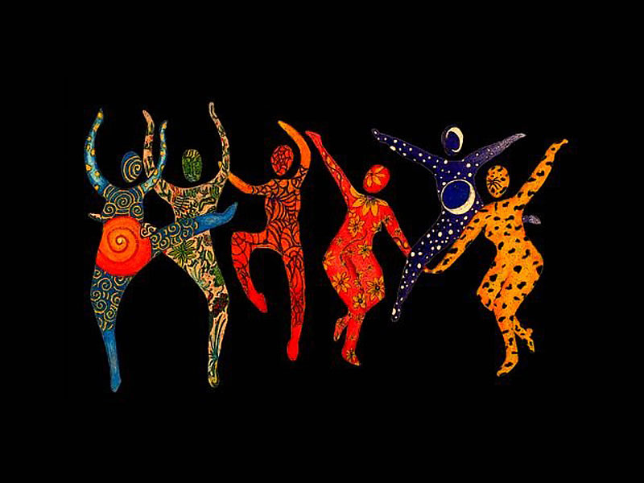
Responde esta pregunta oralmente.
¿Porqué es importante mover el cuerpo?

Slide 8
Socializa la actividad con tu familia, cuídate mucho, no salgas de casita, y diviértete aprendiendo. Cualquier duda comunícate con tu profesora jefe. ¡Te extrañamos!

